Slide 1

Đạo đức 5
Chủ đề: Bảo vệ môi trường sống
Bài 7. Em bảo vệ
môi trường sống

Slide 2


Ấn để đến trang sách

Slide 3

Trò chơi Đoán ý đồng đội
Mỗi nhóm chọn một HS tham gia trò chơi. GV đưa ra từ khóa. HS được chọn mô tả từ khóa bằng lời nói hoặc hành động mà không được nói ra tiếng có trong từ khóa cho các thành viên trong nhóm đoán.
Nhóm nào đoán được từ khoá nhanh nhất là nhóm chiến thắng.

Slide 4

Ấn để đến trang sách

Slide 5


HOẠT ĐỘNG 1: QUAN SÁT TRANH VÀ TRẢ LỜI CÂU HỎI
THẢO LUẬN NHÓM ĐÔI
Các bạn trong tranh trên đã làm gì để bảo vệ môi trường sống?
Em hãy kể thêm các hành động khác thể hiện việc bảo vệ môi trường sống.

Slide 6
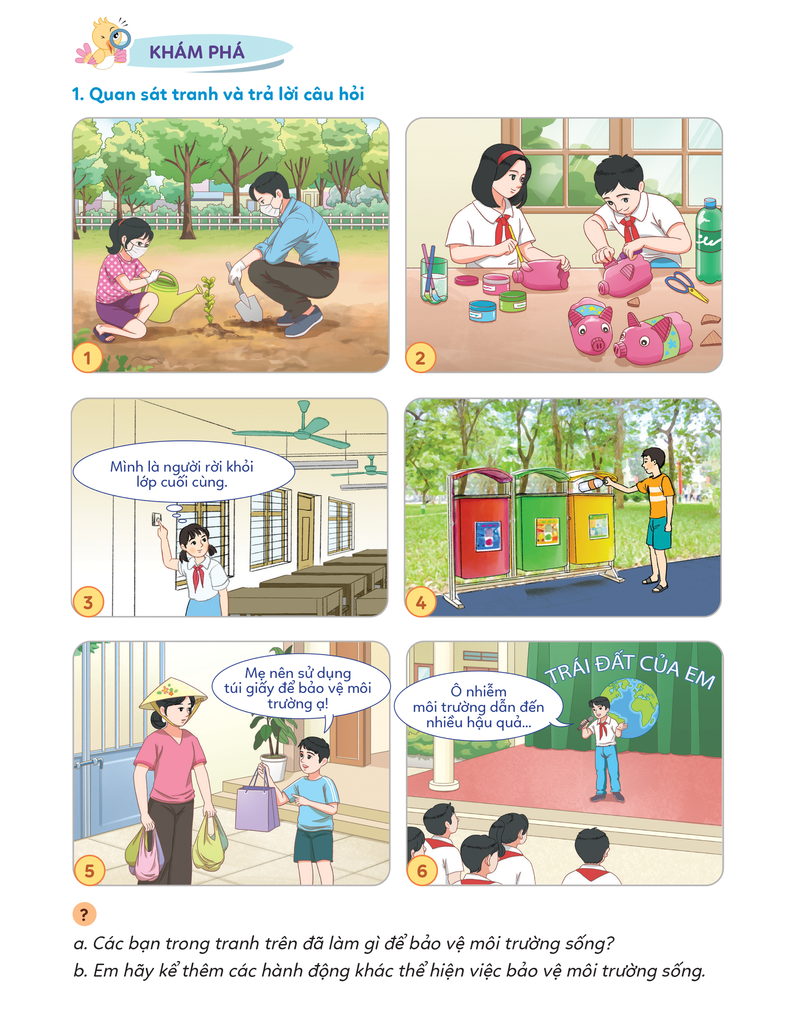

Slide 9

Gợi ý trả lời
Làm sản phẩm tái chế
Tắt quạt, đèn khi không sử dụng
Trồng cây

Slide 10
Gợi ý trả lời
Bỏ rác đúng nơi quy định
và thực hiện phân loại rác
Khuyến khích người thân sử dụng sản phẩm thân thiện với môi trường
Tuyên truyền về việc
bảo vệ môi trường

Slide 11
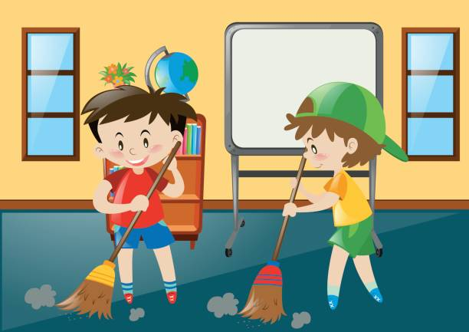

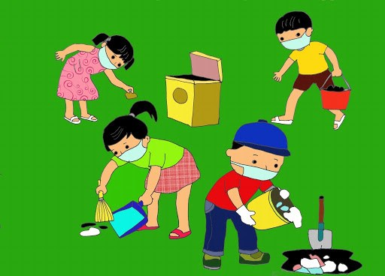
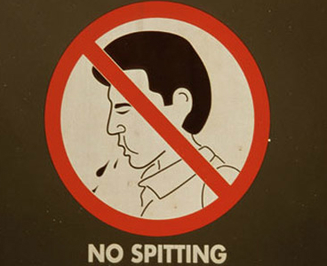
Hành động bảo vệ môi trường
Giữ gìn vệ sinh trong lớp học, khu phố,
nơi công cộng
Không khạc nhổ bừa bãi,
không đi trên cỏ

Slide 12

Em hãy kể thêm về những hành động thể hiện việc bảo vệ môi trường sống trong gia đình em.

Slide 13
HOẠT ĐỘNG 2: ĐỌC CÁC THÔNG TIN VÀ TRẢ LỜI CÂU HỎI
HOẠT ĐỘNG NHÓM
Các bạn trong hai thông tin sau đã làm những việc gì để bảo vệ môi trường?
Việc làm của các bạn ấy có ý nghĩa gì đối với môi trường sống?

Slide 14
Thông tin 1
Một cậu bé được mẹ đưa đến công viên chơi ngày cuối tuần. Thấy các anh chị nhặt rác, cậu bé xin mẹ để được đi theo nhặt rác và kêu gọi mọi người chung tay bảo vệ môi trường. Cậu bé đó là Nguyễn Minh Nguyên (11 tuổi, Quận 1, Thành phố Hồ Chí Minh). Khi được hỏi tại sao đang được đi chơi mà lại xin đi nhặt rác, Minh Nguyên nói: “Tại em thích, em thấy rác là cứ thích nhặt và thích bảo vệ môi trường. Em muốn môi trường của mình xanh và sạch sẽ”. Minh Nguyên cho biết cậu bé chưa bao giờ vứt rác bừa bãi, dù ở bất cứ đâu cũng tìm thùng rác để bỏ vào.
(Theo thanhnien.vn(*) )

Slide 15
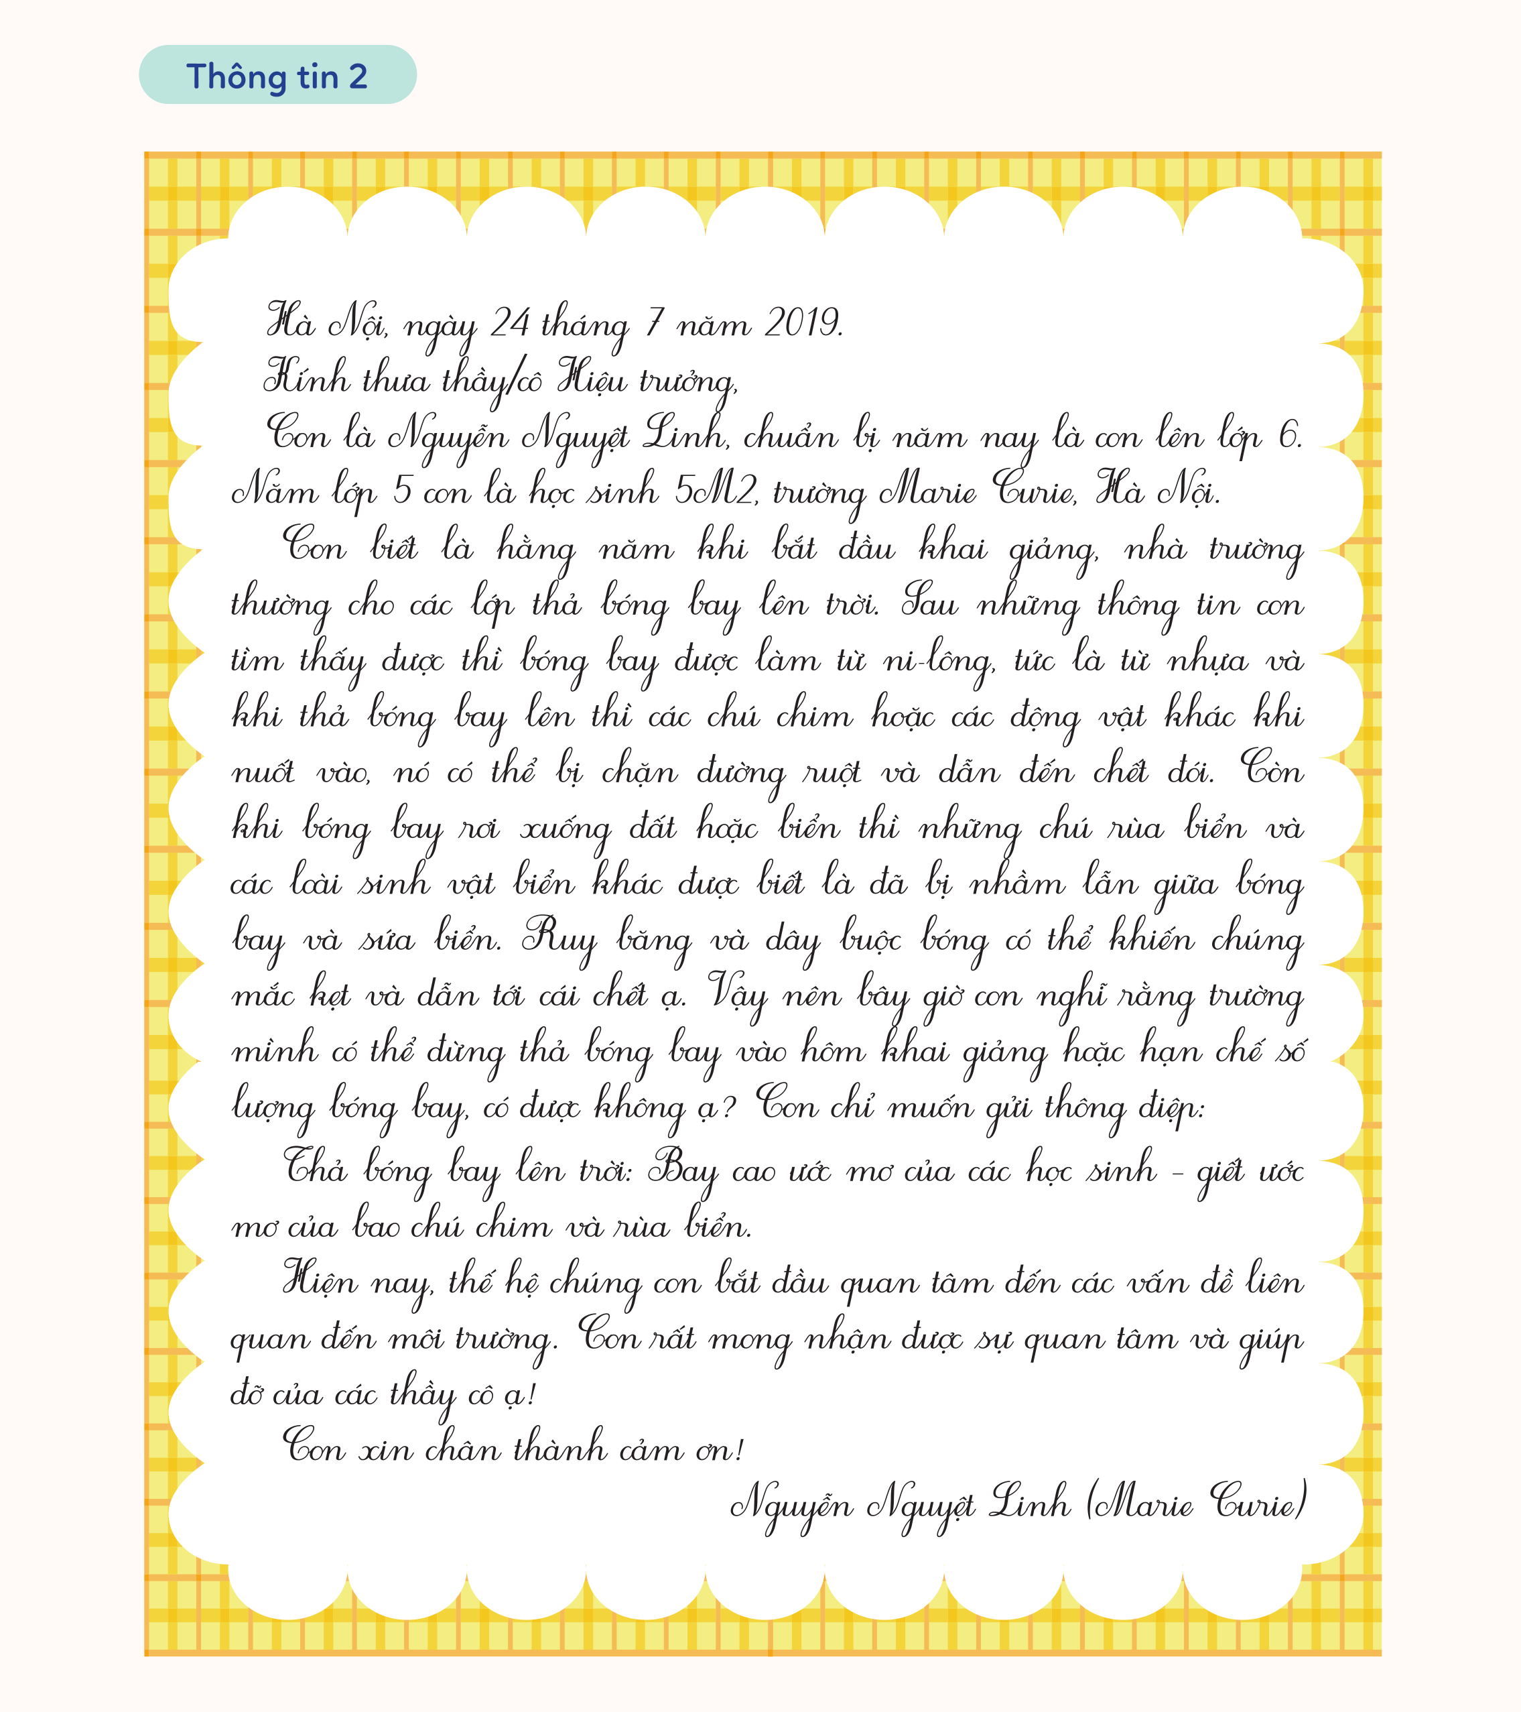

Slide 16
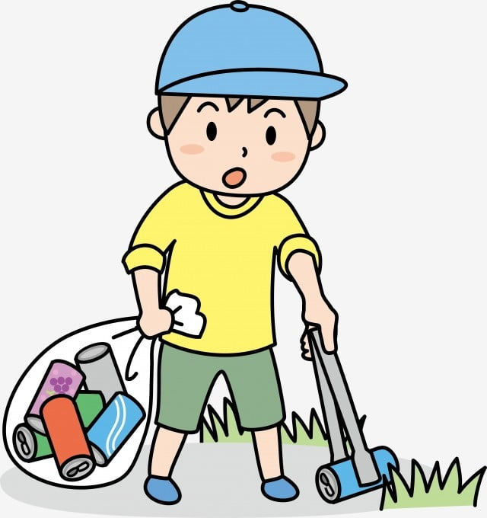
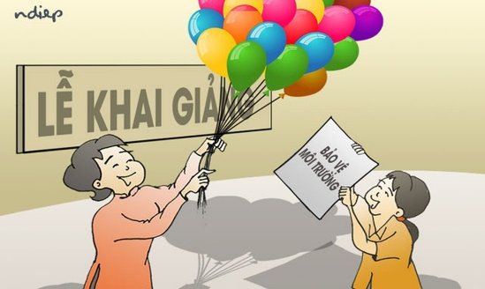
ĐÁP ÁN
Những việc làm bảo vệ môi trường
Thông tin 1: Nhặt rác ở công viên và kêu gọi mọi người bảo vệ môi trường.
Thông tin 2: Kêu gọi không thả bóng bay trong lễ khai giảng.

Slide 17
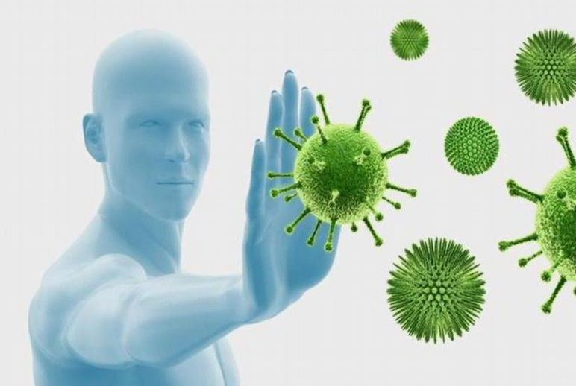
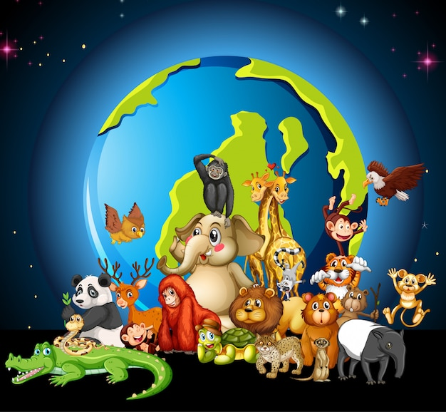
Ý nghĩa của việc làm đối với môi trường sống
Nâng cao sức khoẻ con người
Giúp duy trì sự đa dạng sinh học

Slide 18
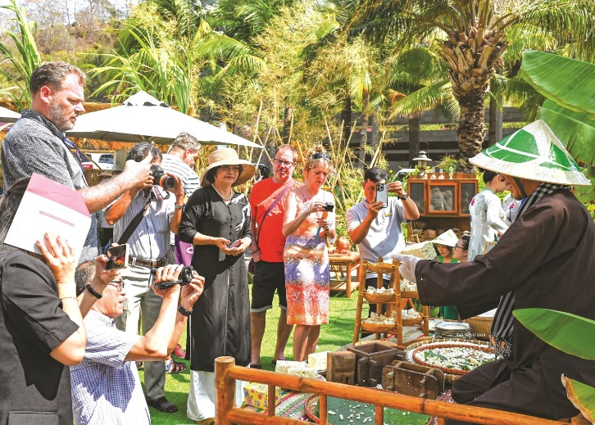
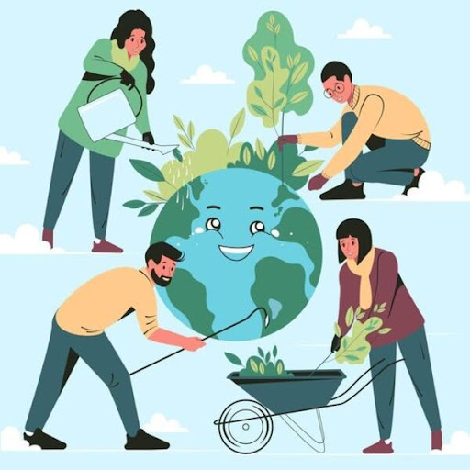
Tạo điều kiện thuận lợi cho các hoạt động sống; giảm thiểu thiên tai ; thu hút được nhiều du khách đến tham quan
Việc bảo vệ môi trường sống cũng đòi hỏi sự chung tay của toàn bộ xã hội

Slide 19

Ấn để đến trang sách

Slide 20

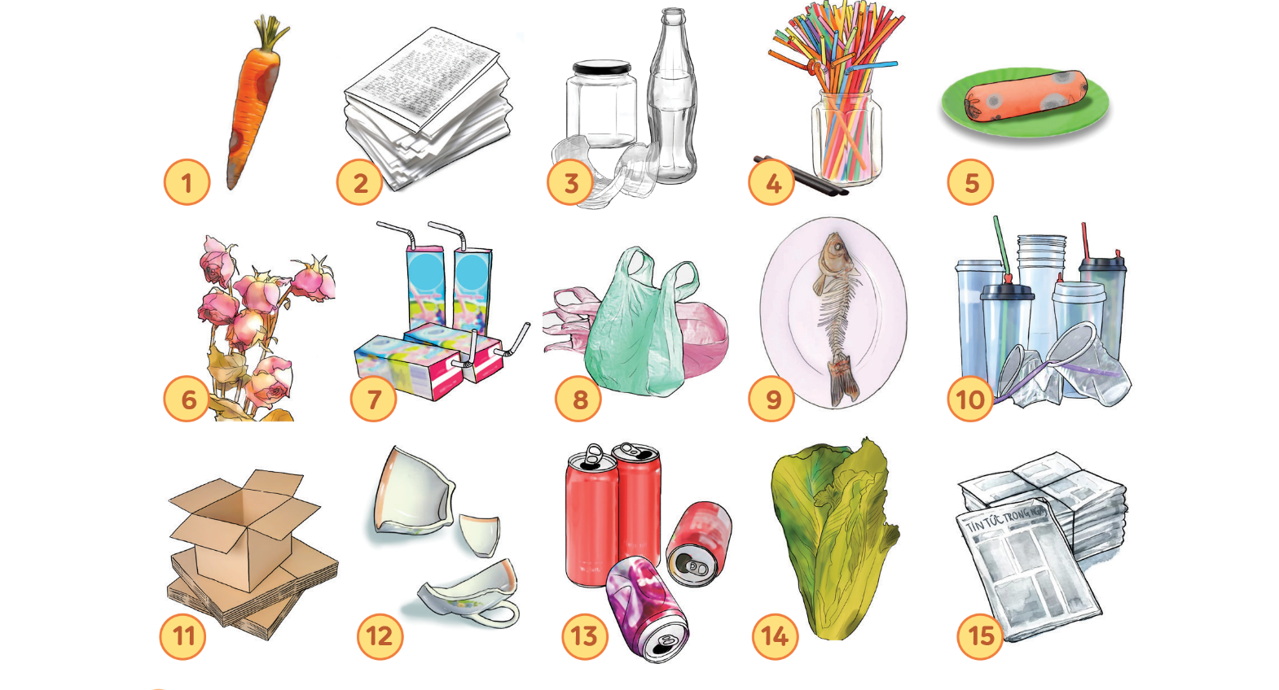

1
Em hãy phân loại rác và bỏ vào các thùng rác.
THẢO LUẬN CẶP ĐÔI

Slide 21
ĐÁP ÁN

Slide 22
ĐÁP ÁN

Slide 23
ĐÁP ÁN

Slide 24
2
Em hãy đọc ý kiến dưới đây và đưa ra nhận xét.
Trong một cuộc thảo luận về chủ đề Bảo vệ môi trường, An, Nam và Đức có các ý kiến sau:
An: “Bảo vệ môi trường sống là công việc của người lớn, không phải của trẻ em, vì công việc này mất nhiều thời gian và rất khó thực hiện”.
Nam: “Bảo vệ môi trường sống là công việc chỉ thực hiện trong một vài ngày”.
Đức: “Trẻ em có thể bảo vệ môi trường sống ở nhà, ở trường, ở nơi công cộng bằng những việc làm cụ thể, phù hợp với khả năng”.

Slide 25
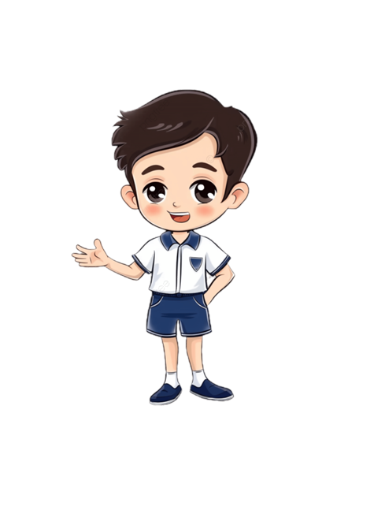
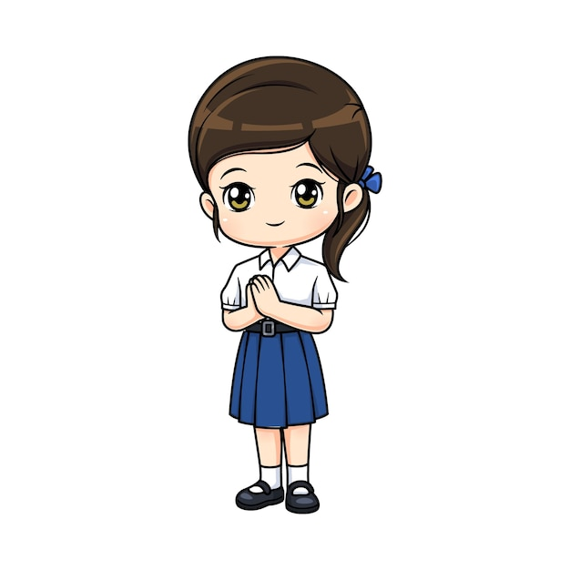
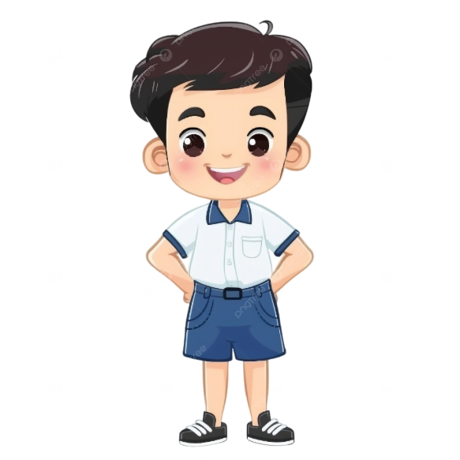
Gợi ý trả lời
An - chưa phù hợp, vì tuổi nhỏ làm việc nhỏ, phù hợp với khả năng của mình.
Nam - chưa phù hợp, vì bảo vệ môi trường sống phải đi cùng với sự tồn tại của xã hội loài người.
Đức - phù hợp, vì bảo vệ môi trường sống từ những việc làm nhỏ, phù hợp với bản thân.

Slide 26
3
Em có đồng tình với những việc làm dưới đây không? Vì sao?
THẢO LUẬN NHÓM
Nhóm 1:
Hành động a
Nhóm 2:
Hành động b
Nhóm 3:
Hành động c
Nhóm 4:
Hành động d

Slide 27
a. Sử dụng da và lông của động vật hoang dã để làm các sản phẩm thời trang như quần áo, túi xách, giày dép…
b. Sau khi sử dụng thuốc trừ sâu, thuốc bảo vệ thực vật thì vứt luôn vỏ lọ thuốc ngay tại cánh đồng.
c. Xả nước thải chưa xử lí của nhà máy ra ngoài môi trường làm ô nhiễm nguồn nước.
d. Sử dụng loa di động để giới thiệu sản phẩm, khiến cho tiếng ồn vượt quá mức cho phép.

Slide 28

Gợi ý trả lời
a. Sử dụng da và lông của động vật hoang dã để làm các sản phẩm thời trang như quần áo, túi xách, giày dép…
Không đồng tình. Vì đó là một việc làm rất xấu và gây ra tình trạng không bảo vệ động vật. Khi săn bắt quá nhiều sẽ dẫn đến việc tuyệt chủng loài đó.

Slide 29

Gợi ý trả lời
b. Sau khi sử dụng thuốc trừ sâu, thuốc bảo vệ thực vật thì vứt luôn vỏ lọ thuốc ngay tại cánh đồng.
Không đồng tình. Việc làm đó sẽ gây ô nhiễm môi trường đất, vì hành động đó vừa là xả rác bừa bãi mà lượng thuốc còn trong bình sẽ ngấm vào đất và gây ô nhiễm môi trường đất ở khu vực đó.

Slide 30
Gợi ý trả lời
c. Xả nước thải chưa xử lí của nhà máy ra ngoài môi trường làm ô nhiễm nguồn nước.
Không đồng ý. Khi xả nước chưa xử lý trực tiếp ra ao hồ sông suối sẽ gây ô nhiễm nguồn nước và có hại cho những sinh vật dưới nước.

Slide 31
Gợi ý trả lời
d. Sử dụng loa di động để giới thiệu sản phẩm, khiến cho tiếng ồn vượt quá mức cho phép.
Không đồng ý. Việc làm đó gây nên tình trạng ô nhiễm tiếng ồn.

Slide 32
THẢO LUẬN NHÓM
Nếu bạn bè hay người thân của em làm những việc trên thì em sẽ làm gì?
Hãy phê bình và chỉ ra cho họ thấy những tác hại của việc làm đó.

Slide 33
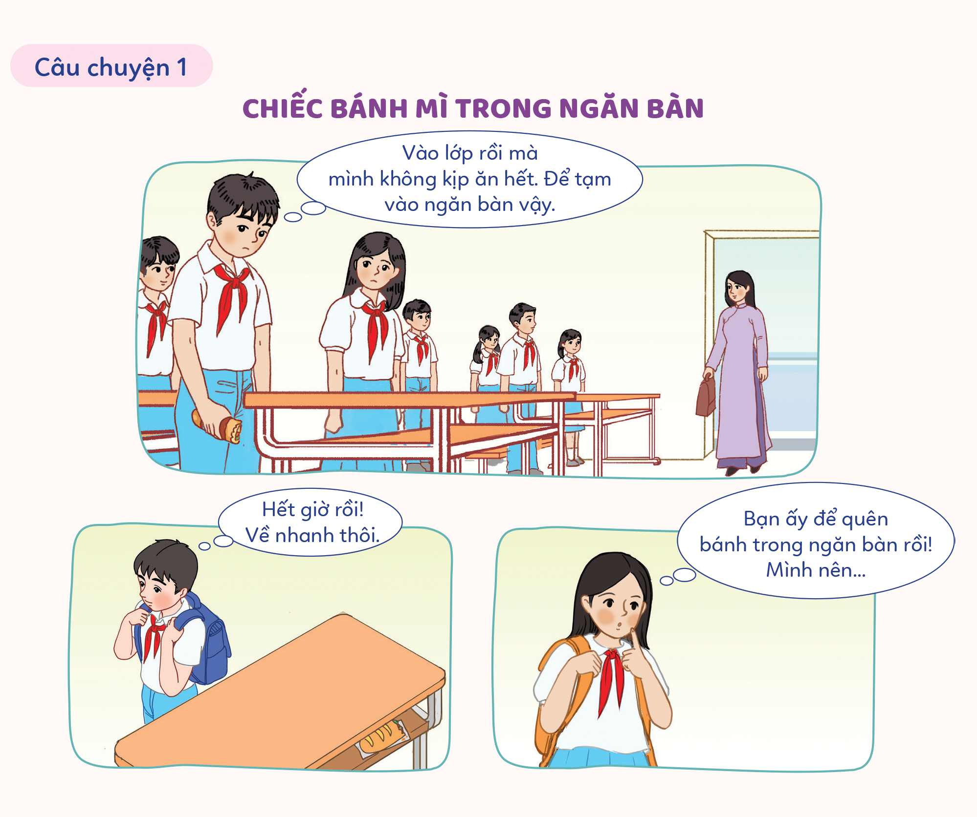
4
Kể tiếp các câu chuyện sau

Slide 34
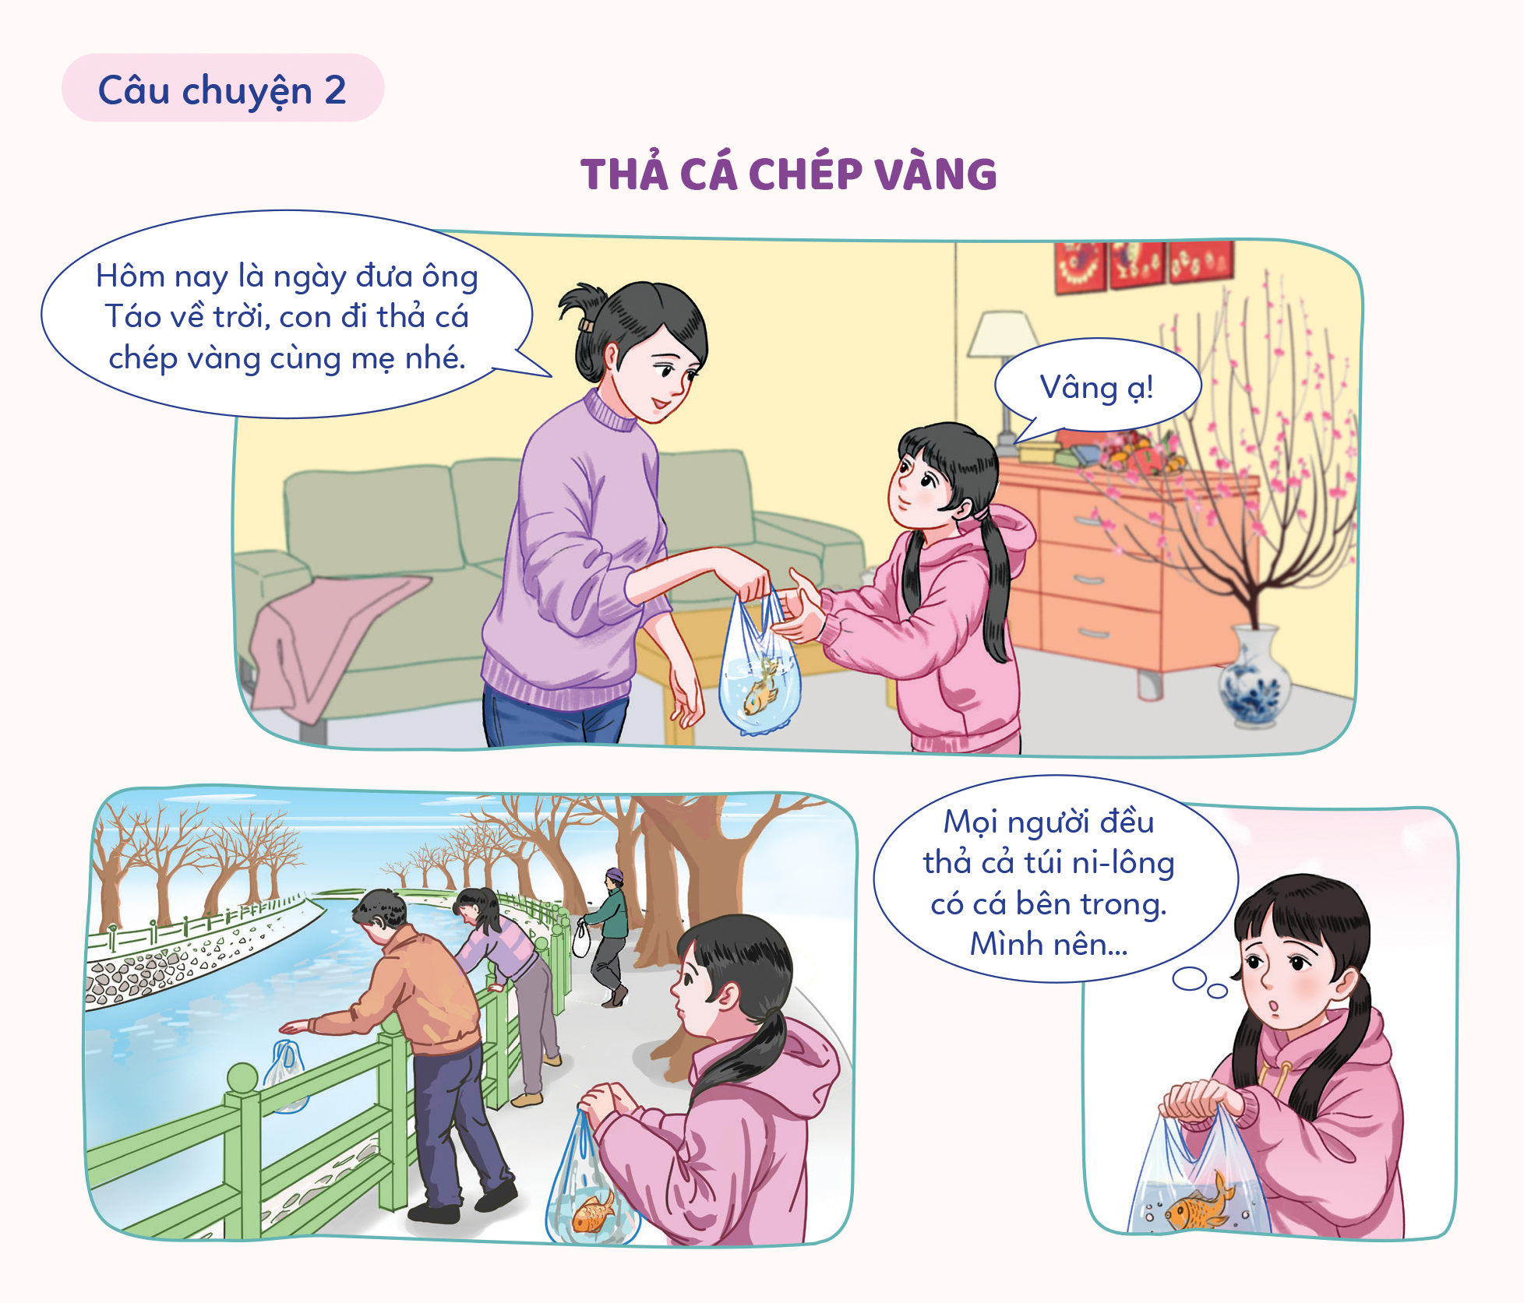

Slide 35
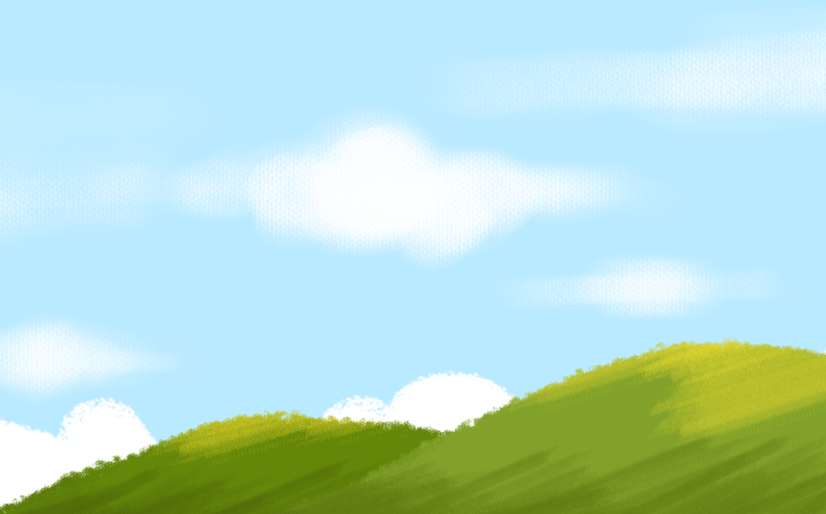







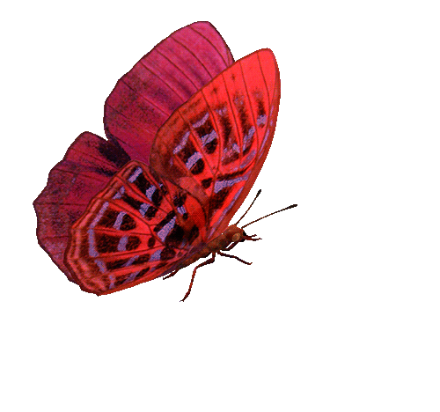











HÁI HOA DÂN CHỦ

Slide 36
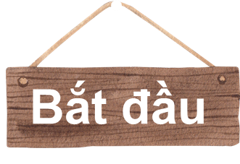
HƯỚNG DẪN
- GV click vào “Bắt đầu” để bắt đầu trò chơi.
- GV click vào hình tròn có số thứ tự câu hỏi.
- Click vào ô đáp án để chọn đáp án đúng.
- Sau khi chọn đáp án đúng, GV click vào mũi tên "Quay về" để về màn hình chọn hoa.
- Sau khi quay trở về màn hình chọn hoa, GV click vào bông hoa tương ứng với câu hỏi để hái bông hoa.
- Click vào bông hoa tiếp theo để tiếp tục trò chơi.
- Sau khi kết thúc trò chơi GV click vào “Tiếp tục” để tiếp tục bài học.

Slide 37








Tiếp tục
1
2
3
4
5

Slide 38





Câu 1: Ngày Trái Đất thường được tổ chức vào thời gian nào?
A. 04/04.
B. 15/04.
C. 17/04.
D. 22/04.

Slide 39
Câu 2: Xác động vật, thức ăn thừa, lá cây, rau củ quả,…
thuộc loại rác:
A. Vô cơ.
B. Hữu cơ.
C. Tái chế.
D. Chất thải nguy hại.

Slide 40
Câu 3: Em đồng ý với ý kiến nào dưới đây?
A. Bảo vệ môi trường sống là trách nhiệm của mỗi cá nhân trong cộng đồng.
C. Trẻ em không đủ khả năng bảo vệ môi trường sống.
B. Không cần quan tâm đến việc bảo vệ môi trường sống nếu không liên quan đến khu vực mình sinh sống.
D. Bảo vệ môi trường là trách nhiệm của người thực thi công vụ.

Slide 41
Câu 4: Câu ca dao, tục ngữ nào nói về việc bảo vệ môi trường?
Nhà sạch thì mát,
bát sạch ngon cơm.
B. Ở bầu thì tròn,
ở ống thì dài.
C. Nước chảy đá mòn.
D. Có chí thì nên.

Slide 42
Câu 5: Nội dung nào dưới đây không đúng khi nói về cách
bảo vệ môi trường?
Trồng và chăm sóc
cây xanh.
B. Phân loại rác thải
trước khi xử lí.
C. Chỉ giữ vệ sinh khu vực
nhà mình.
D. Nhắc nhở mọi người xung quanh bỏ rác đúng nơi quy định.

Slide 43

Ấn để đến trang sách

Slide 44



Bài tập 1
Làm việc theo nhóm (4 - 6 HS) ở nhà, hãy lập và trình bày một dự án bảo vệ môi trường ở nhà, ở trường hoặc ở nơi công cộng phù hợp với khả năng theo gợi ý dưới đây:

Slide 45


GỢI Ý THAM KHẢO
Tên dự án
Các mục cần có trong dự án
Mục tiêu của dự án.
Thời gian dự kiến thực hiện.
Các cách thức để thực hiện.
Các nguồn lực để thực hiện dự án

Slide 46
Các em hãy thực hiện dự án sau khi chỉnh sửa dưới sự góp ý và chia sẻ kết quả với các bạn trong lớp vào tiết học sau.
Bài tập 2

Slide 47
Bài tập 3
Các em hãy sưu tầm hình ảnh về việc bảo vệ môi trường sống và chia sẻ trước lớp về kết quả sưu tầm của mình vào tiết học sau.

Slide 48

Ấn để đến trang sách

Slide 49


LỜI KHUYÊN
Môi trường sống ở mọi nơi
Việc gây ô nhiễm em thời tránh xa
Dù là công cộng hay nhà
Chung tay bảo vệ mới là trò ngoan.

Slide 50


Hướng dẫn về nhà
Đọc lại bài học Em bảo vệ môi trường sống.
Biết bảo vệ môi trường sống xung quanh bằng những việc làm cụ thể phù hợp với khả năng.
Không đồng tình với những hành vi gây ô nhiễm môi trường.
Nhắc nhở người thân, bạn bè bảo vệ môi trường sống.
Đọc trước Bài 8 – Em lập kế hoạch cá nhân.

Slide 51

Notes:
https://www.youtube.com/@hoc1biet10

Slide 52


